Slide 1
Администрирование
рабочих станций
Windows

Slide 2
Задачи системного администрирования WinXP
планирование развертывания и инсталляция WinXP;
управление запуском и остановом системы;
управление пользователями;
управление работой в сети;
использование службы DNS и службы Active Directory;
установка и настройка сетевых принтеров;
управление доступом к файлам и папкам;
настройка рабочего стола, управления электропитанием, настройка параметров ОС, управление компонентами ОС;
установка оборудования и драйверов;
аудит ресурсов и событий;
настройка подключения к Интернет и параметров безопасности;
управление хранением данных, резервное копирование и восстановление системы;
контроль, управление и поддержка сетевых ресурсов
управление процессом загрузки системы.

Slide 3
Управление доступом пользователей и глобальными параметрами

Slide 4
Учетные записи пользователей
Учетные записи пользователей (user accounts) предназначены для упрощения администрирования доступом отдельных пользователей к системным и сетевым ресурсам

Slide 5
Учетные записи групп
учетные записи групп (group accounts), или просто группы (groups), — для упрощения администрирования совокупностей пользователей.

Slide 6
Локальные учетные записи
Локальные учетные записи пользователей (local user accounts) определяются на локальном компьютере.
Они обладают доступом только к локальному компьютеру.

Slide 7
Глобальные учетные записи
Доменные учетные записи пользователей (domain user accounts) определяются в службе каталогов Active Directory. Для получения доступа к ресурсам домена они выполняют разовый вход с предъявлением пароля.
  Имя_домена\имя_уч._записи

Slide 8
Идентификатор безопасности
Security identifier - SID
SID — это уникальный код, генерируемый при создании учетной записи и состоящий из идентификатора безопасности группы или домена и уникального идентификатора пользователя.
При работе с учетными записями подсистема безопасности Windows XP применяет только эти идентификаторы, а не имена учетных записей.

Slide 9
Средства удостоверения подлинности пользователя
Пароль (password) — это секретная строка аутентификации учетной записи.
Открытый сертификат (public certificate) — это фактически открытый ключ пользователя, подписанный полномочным центром сертификации.
Для интерактивного входа в систему нужно ввести пароль, а для входа по смарт-карте — предъявить открытый сертификат.

Slide 10
Стандартные учетные записи
При установке Windows XP создает несколько стандартных учетных записей пользователей:
  Administrator
  Guest (Гость)
  HelpAssistant — запись, под которой работают в системе
  специалисты, получившие приглашение для удаленной
  помощи.
  Support используется встроенной службой Help and Sup­
  port (Справка и поддержка). Она включена в группу HelpServicesGroup и имеет право на вход в систему в качестве пакетного задания, благодаря чему способна выполнять обновление в пакетном режиме. Имя этой учетной записи имеет вид:
    Support_<id>, где <id> — определенное число, например Support_388945aO.

Slide 11
Специальные учетные записи
Помимо встроенных, в Windows XP есть специальные учетные записи (или псевдозаписи) для выполнения системных операций.
Они доступны лишь в локальной системе, и их параметры нельзя изменить средствами администрирования пользователей.
  LocalSystem
  LocalService
  NetworkService

Slide 12
Учетная запись LocalSystem
LocalSystem служит для запуска системных процессов и обработки задач в режиме ОС. Обладает правом Log on as a service (Вход в качестве службы). Большинство служб выполняется под этой учетной записью

Slide 13
Учетная запись LocalService
LocalService служит для запуска служб, нуждающихся в дополнительных привилегиях и правах на вход в локаль­ную систему. Службы, запускаемые под ней, по умолча­нию получают право Log on as a service и привилегии Change the system time (Изменение системного времени) и Generate security audits (Создание журналов безопас­ности).
Под этой записью запускаются службы:
  Alerter (Оповещатель),
  Messenger (Служба сообщений),
  Remote Registry (Удаленный реестр),
  Smart card (Смарт-карты),
  Smart card helper (Модуль поддержки смарт-карт),
  SSDP discovery service (Служба обнаружения SSDP),
  TCP/IP NetBIOS Helper (Модуль поддержки NetBIOS через TCP/IP),
  Uninterruptible power supply (Источник беспе­ребойного питания) и
  WebClient (Веб-клиент)

Slide 14
Учетная запись NetworkService
NetworkService служит для запуска служб, нуждающихся в дополнительных привилегиях и правах на вход в локальную систему и сеть. получают право log on as a service и привилегии Change the system time Generate security audits.
Вот эти службы:
  Distributed Transaction Coordinator (Координатор распределенных
  транзакций),
  DNS Client (DNS-клиент),
  Performance Logs and Alerts (Журналы оповещения и производительности)
  Remote Procedure Call (RPC)
  Locator [Локатор удаленного вызова процедур (RPC)]

Slide 15
Типы учетных записей групп
В Windows XP три типа групп:
локальные группы (local groups) определены и использу­
ются на локальном компьютере; они создаются в оснаст­
ке Local Users and Groups (Локальные пользователи и
группы).
группы безопасности (security groups) им также назначен дескриптор безопасности; такие группы создаются в домене средствами оснастки Active Directory Users and Computers
(Пользователи и компьютеры Active Directory).
группы распространения (distribution groups) использу­
ются в качестве списка рассылки электронной почты;
таким группам SID не назначаются; группы распростра­
нения создаются в домене средствами оснастки Active
Directory Users and Computers

Slide 16
Локальные группы
Как и учетные записи пользователей, учетные записи групп идентифицируются по уникальным идентификаторам безопасности (SID).
  Administrators (Администраторы)
  Backup Operators (Операторы архива)
  Guests (Гости) имеют очень ограниченные привилегии
  Network Configuration Operators (Операторы сетевой конфигурации)
  Power Users (Опытные пользователи)
  Remote Desktop Users (Пользователи удаленного рабо­
  чего стола)
  Users (Пользователи)

Slide 17
Группа Administrators
Administrators (Администраторы) являются локальными администраторами и обладают полным доступом к рабочей станции.
Они вправе создавать учетные записи, изменять состав групп, устанавливать принтеры, управлять общими ресурсами и пр. Следует очень осторожно подходить к включению новых пользователей в эту группу

Slide 18
Группа Backup Operators
Backup Operators (Операторы архива) имеют право архивировать / восстанавливать файлы / каталоги на рабочей станции независимо от имеющихся у них прав па доступ к файлам.

Slide 19
Группа Guests
Guests (Гости) имеют очень ограниченные привилегии:
  они получают удаленный доступ к системе и ее ресурсам, но большинство других задач им недоступно.

Slide 20
Группа Network Configuration Operators
Network Configuration Operators (Операторы сетевой конфигурации) управляют сетевыми параметрами рабочей станции, а также обладают правом изменять параметры протокола TCP/IP (Transmission Control Protocol/Internet Protocol) и выполнять другие задачи по конфигурированию сети;

Slide 21
Группа Power Users
Power Users (Опытные пользователи) обладают, помимо привилегий, имеющихся у членов группы Users, дополнительными правами, позволяющими, в частности, изменять конфигурацию компьютера и устанавливать программы.

Slide 22
Группа Remote Desktop Users
Remote Desktop Users (Пользователи удаленного рабочего стола) вправе войти в систему рабочей станции с другого компьютера средствами служб Terminal Services (Службы терминалов) и Remote Desktop (Удаленный рабочий стол). После входа права таких пользователей определяются тем, в какие еще группы они включены.
Членам группы Administrators эта привилегия предоставляется автоматически (однако, чтобы администратор смог войти в систему рабочей станции, на ней надо разрешить
вход с другого компьютера)

Slide 23
Группа Users
Users (Пользователи) — это основные пользователи рабочей станции с Windows XP. Поэтому у членов этой группы больше ограничений, чем привилегий:
  они могут локально входить на рабочую станцию, иметь локальный профиль, блокировать рабочую станцию и завершать работу ОС.

Slide 24
Уровни доступа пользователей
Windows XP поддерживает три уровня локального доступа пользователей к рабочей станции:
  Ограниченный доступ (restricted)
  Обычный доступ (standard)
  Иной уровень доступа (other)

Slide 25
Обычный доступ
Обычный доступ (standard): обычные пользователи включаются в группу Power Users (Опытные пользователи) и вправе выполнять многие задачи, в том числе установку приложений и настройку системы,
но не в состоянии создавать и управлять учетными записями локальных пользователей и групп;

Slide 26
Ограниченный доступ
Ограниченный доступ (restricted):
  члены стандартной группы Users могут входить в систему,
  но не вправе выполнять такие важные задачи, как установка приложений и изменение системных параметров

Slide 27
Иной уровень доступа
Другой уровень доступа (other):
  позволяет включить учетную запись в любую из встроенных групп локальной системы;
  член локальной группы Administrators получает все привилегии в локальной системе (но не в домене)

Slide 28
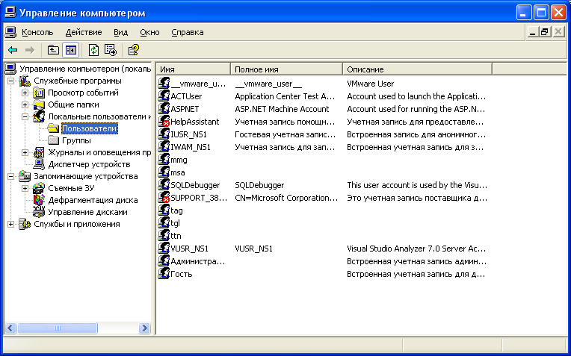
Предоставление доступа к рабочим станциям

Slide 29
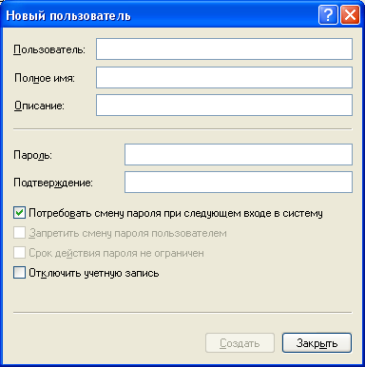
Создание локальных учетных записей пользователей

Slide 30
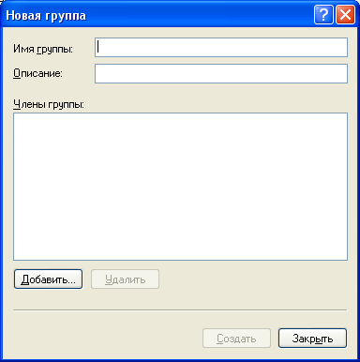
Создание локальных учетных записей групп на рабочей станции

Slide 31
Набор реквизитов учетных записей
Каждой учетной записи пользователя соответствует два уни­кальных набора реквизитов:
  для локального входа
  для входа в домен.
Набор доменных реквизитов доступен с любого компьютера в домене, локальные реквизиты доступны лишь в локальной системе.

Slide 32
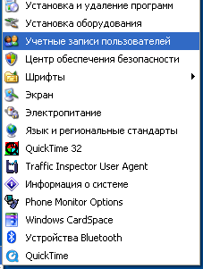
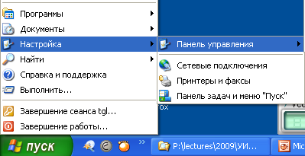
Создание набора реквизитов учетной записи
Панель управления\Учетные записи пользователей

Slide 33
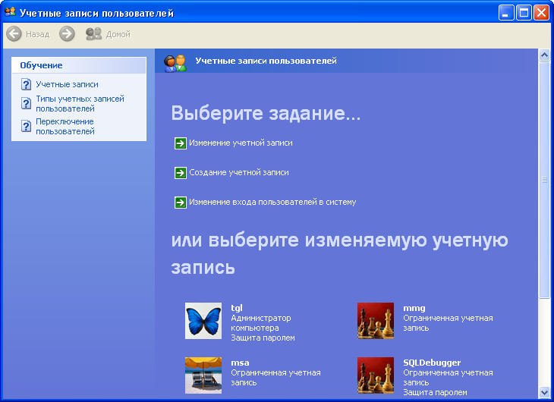
Окно «Учетные записи пользователей»

Slide 34
Требование безопасного входа на рабочие станции
По умолчанию для доступа к окну приветствия Windows XP применяется сочетание клавиш Ctrl+Alt+Del.
Подобный режим называется безопасным входом (Secure Logon), его следует включить в большинстве организаций.

Slide 35
Запрещение доступа к рабочей станции
Администраторам доменов доступ к локальным ресурсам на рабочих станциях предоставляется автоматически.
Остальным пользователям право входа на рабочую станцию нужно предоставлять особо.
Удалить пользователя из списка допущенных к рабочей станции и заблокировать ему доступ:
  В панели управления дважды щелкните значок User
  Accounts.
  В поле со списком Users for this computer (Пользователи
  этого компьютера) выберите нужную учетную запись и
  щелкните кнопку Remove (Удалить).
  Чтобы подтвердить удаление, щелкните кнопку Yes (Да).

Slide 36
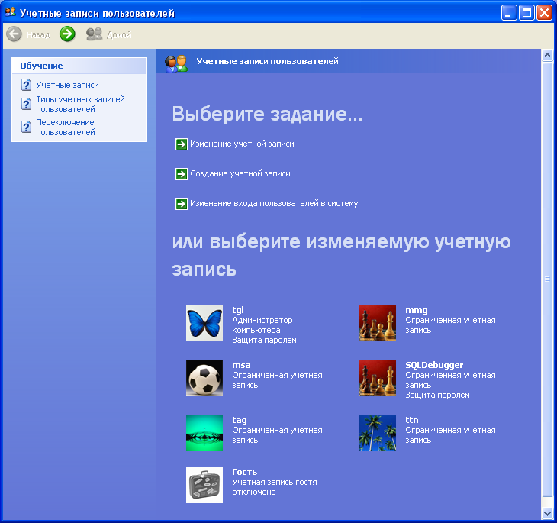
Запрет доступа к рабочей станции
Удалить пользователя из списка допущенных к рабочей станции и заблокировать ему доступ:
  В панели управления дважды щелкните значок User
  Accounts.
  В поле со списком Users for this computer (Пользователи
  этого компьютера) выберите нужную учетную запись и
  щелкните кнопку Remove (Удалить).
  Чтобы подтвердить удаление, щелкните кнопку Yes (Да).

Slide 37
Настройка Remote Desktop
Поддерживает несколько уровней доступа:
  Подключение к рабочему столу ранее открытого сеанса
  Создание нового рабочего стола при удаленном подключении
Remote Desktоp по умолчанию отключен, и, чтобы разрешить удаленный доступ к рабочей станции, нужно включить его поддержку.
При включенном Remote Desktop к рабочей станции вправе подключиться члены группы Administrators (Администраторы).

Slide 38
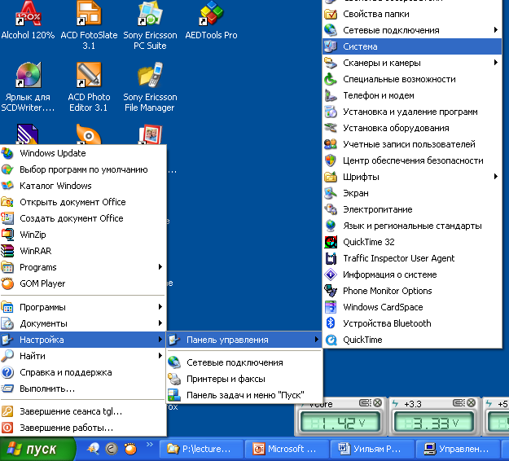
Разрешение удаленного подключения

Slide 39
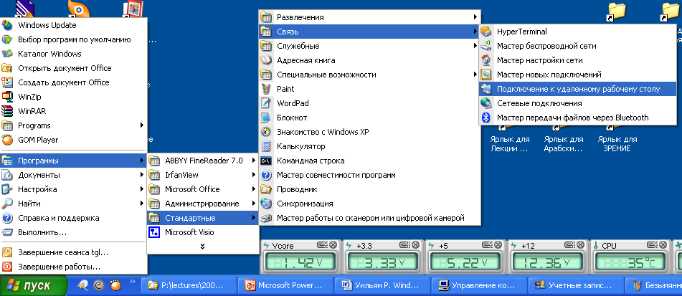
Удаленно подключиться к рабочей станции
Чтобы подключиться к удаленной рабочей станции нужно выбрать:
Программы\Стандартные\Связь\Подключение к удаленному рабочему столу

Slide 40
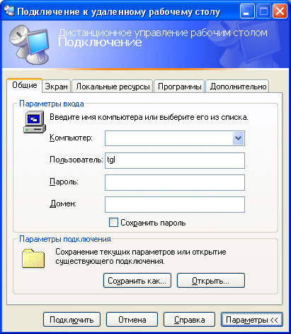
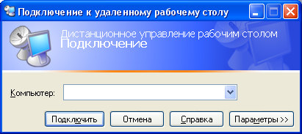
Подключение к удаленной рабочей станции
Выбираем параметры:

Slide 41
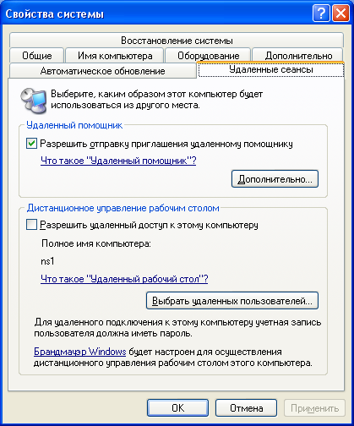
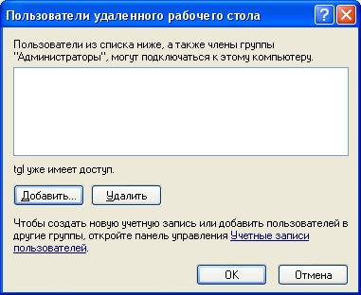
Разрешение удаленных подключений

Slide 42
Политики пользователей и компьютеров
Групповые политики упрощают администрирование, различают:
  Локальные групповые политики
  Групповые политики одного или нескольких доменов
Все политики делятся на две большие группы:
  одни применяются к компьютерам,
  другие — к пользователям.
Политики компьютера обычно применяются при загрузке системы, пользовательские — при входе в нее

Slide 43
Групповые политики
Групповые политики упрощают администрирование, различают:
  Локальные групповые политики
  Групповые политики одного или нескольких доменов
Все политики делятся на две большие группы:
  одни применяются к компьютерам,
  другие — к пользователям.
Политики компьютера обычно применяются при загрузке системы, пользовательские — при входе в нее

Slide 44
Порядок применения политик
При входе в систему политики применяются в строго определенном порядке (его следует учитывать при устранении неполадок системы):
  политики Microsoft Windows NT 4 (NTCONFIG.POL);
  локальные групповые политики
  групповые политики сайтов;
  групповые политики доменов;
  групповые политики обычных подразделений;
  групповые политики дочерних подразделений.

Slide 45
Приоритеты политик
Политики, применяемые позже, имеют преимуществ перед остальными и переопределяют их.
Так, политики подразделений приоритетнее политик домена.
Блокировать, пересматривать или отключать политики позволяют исключения из правил приоритетов.

Slide 46
Загрузка системы 1
1. Запускается сетевая подсистема, затем Windows XP применяет политики компьютера.
По умолчанию политики
применяются в определенном заранее порядке. До окончания этого процесса элементы пользовательского интерфейса не отображаются.

Slide 47
Загрузка системы 2
2. Windows XP применяет сценарии загрузки. По умолчанию они выполняются последовательно:
  каждый последующий запускается по завершении предыдущего или по истечении отведенного срока ожидания. Если не указано особо, выполнение сценариев на экране не отображается.

Slide 48
Вход в систему 1
Чтобы войти в систему, пользователь нажимает сочетание клавиш Ctrl+Alt+Del. Проверив подлинность пользователя, Windows XP загружает его профиль.

Slide 49
Вход в систему 2
Windows XP применяет пользовательские политики — по-умолчанию в определенном ранее порядке. Этот процесс в интерфейсе не отображается.

Slide 50
Вход в систему 3
Windows XP выполняет сценарии входа в систему — по-умолчанию одновременно.
Если не указано особо, выполнение сценариев не отображается.
Сценарии, хранящиеся в общей папке Netlogon, выполняются в последнюю очередь и отображаются в обычном окне командной строки.

Slide 51
Вход в систему 4
Windows XP отображает интерфейс загрузочной оболочки, определенный в групповой политике.

Slide 52
Локальные групповые политики
Каждый компьютер с Windows XP содержит одну локальную групповую политику, файлы которой хранятся в папке:
%SystemRoot%\Systеm32\GroupPolicy
Для изменения групповой политики служит консоль Group Policy (Групповая политика).

Slide 53
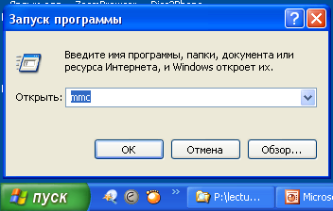
Создание консоли для управления групповыми политиками
Вызов консоль управления

Slide 54
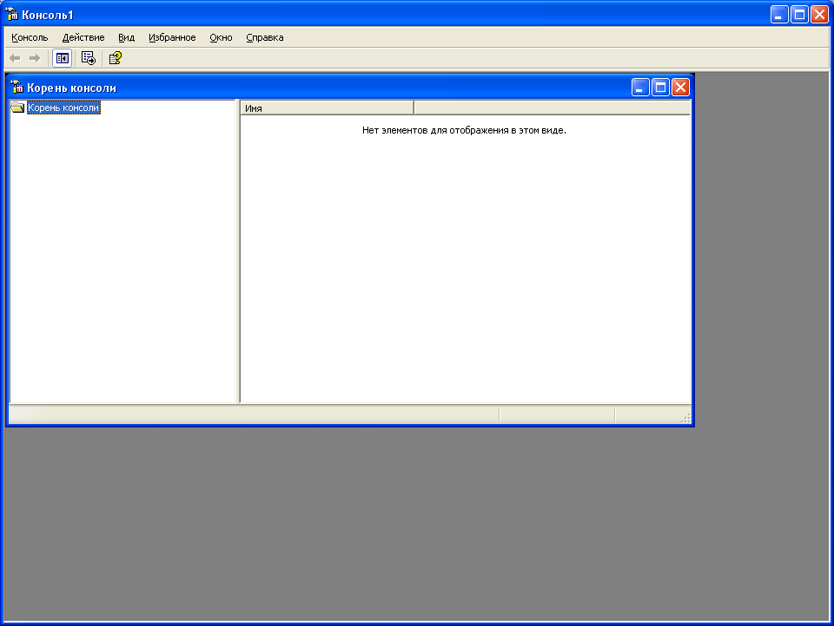
Консоль MMC

Slide 55
Установка оснастки консоли
В меню File (Консоль) выберите команду Add/Remove
Snap-in (Добавить или удалить оснастку). Откроется
одноименное диалоговое окно.

Slide 56
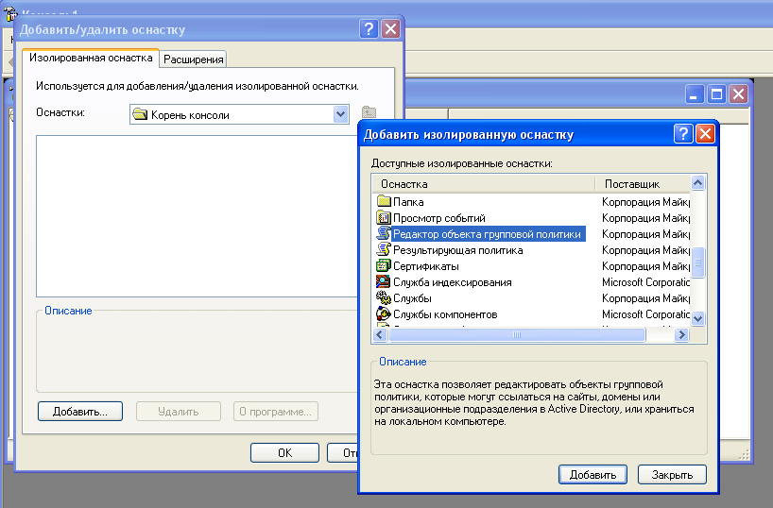
Выбор оснастки «Редактор объекта групповой политики»

Slide 57
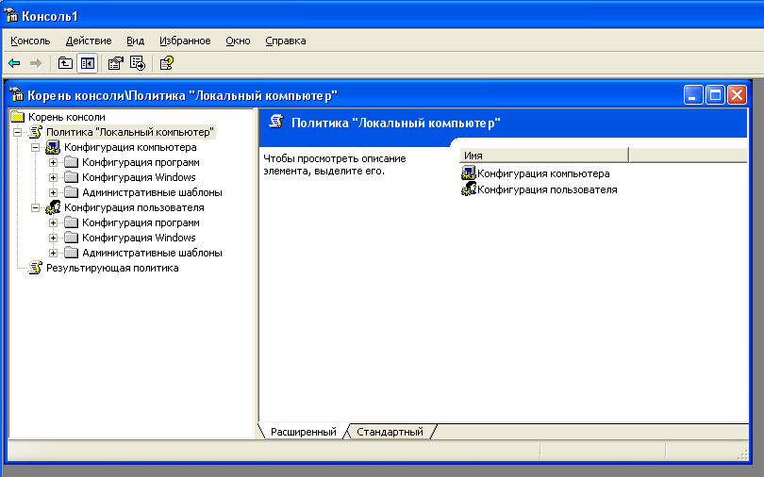
Консоль управления

Slide 58
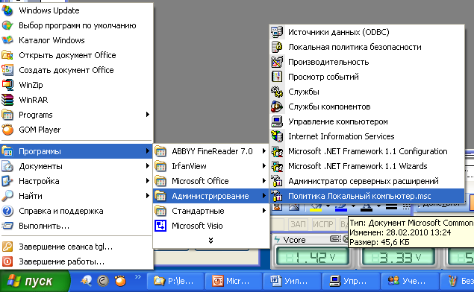
Включение созданной консоль в меню «Администрирование»

Slide 59
Политики сайтов, доменов и подразделений
Файлы групповых политик сайтов, доменов и подразделений хранятся в папке: %SystemRoot%\Sysvol\Domain\Policies
на контроллере домена.
Отдельные политики представлены в виде подпапки данной папки. Не следует изменять подпапки и файлы данной папки напрямую — только в консоли Group Policy
Для доступа к политикам сайтов откройте консоль Active Directory Sites and Services (Active Directory — сайты и службы), а в ней — оснастку Group Policy (Групповая
политика)

Slide 60
Оснастка Group Policy
Оснастка Group Policy (Групповая политика) содержит два основных узла, которые позволяют:
  Computer Configuration (Конфигурация компьютера) - определить политики, применяемые к компьютеру и не зависящие от текущего пользователя в системе;
  User Configuration (Конфигурация пользователя) — политики, применяемые к пользователям и не зависящие от того, с какого компьютера они вошли в систему.

Slide 61
Содержание узлов
Каждый узел содержит три подузла:
  Software Settings (Конфигурация программ) содержит политики настройки и установки ПО; в процессе установки программ в этот узел иногда добавляются подузлы;
  Windows Settings (Конфигурация Windows) — служит для определения политик переадресации, сценариев и безопасности системы;
  Administrative Templates (Административные шаблоны) — содержит политик и ОС, компонентов Windows и программ — все они применяются к конкретным пользова­телям и компьютерам

Slide 62
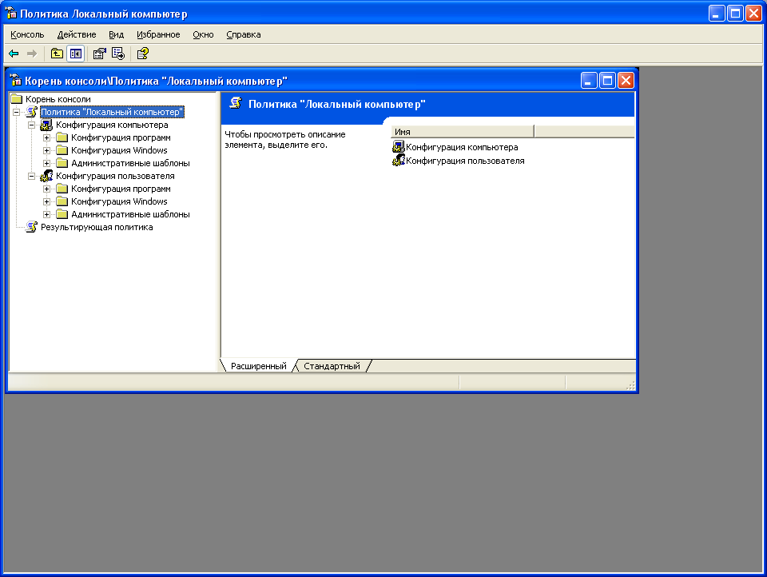

Slide 63
Настройка политик
Просмотр политик и шаблонов
Включение, отключение и настройка политик
Добавление и удаление шаблонов

Slide 64
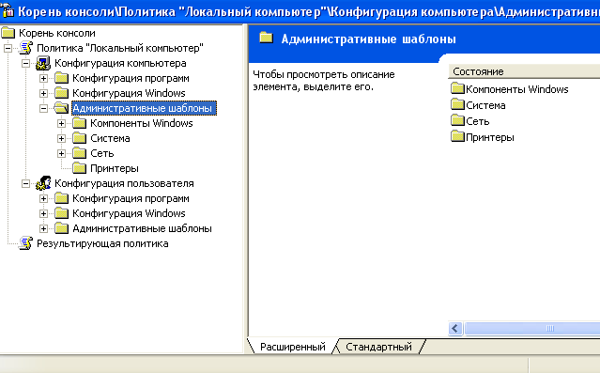
Просмотр политик и шаблонов
Административные шаблоны отображаются в подузле Administrative Templates консоли Group Policy

Slide 65
Место хранения состояния политик
Любые изменения, внесенные в политики административных шаблонов, сохраняются в реестре: параметры компьютера хранятся в ветви HKEY_LOCAL_MACHINE, а параметры пользователей — в HKEY_CURRENT_USER.
Политики административных шаблонов можно просмотреть в подузле Administrative Templates консоли Group Policy
Политики находятся в одном их трех состояний:
  Not configured (He задан) — политика не применяется,
  и в реестре нет соответствующих ей параметров;
  Enabled (Включен) — политика активно применяется, а ее параметры расположены в реестре;
  Disabled (Отключен) — политика отключена и не приме­
  няется, но ее параметры хранятся в реестре

Slide 66
Включение, отключение и настройка политик
Административные шаблоны располагаются в двух узлах:
  Computer Configuration (Конфигурация компьютера)
  User Configuration (Конфигурация пользователя).
Обычно политики в этих подузлах не совпадают и не конфликтуют друг с другом.
Если все же возникает конфликт, применяются политики компьютера, так как считаются более приоритетными

Slide 67
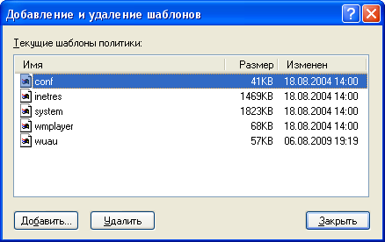
Добавление и удаление шаблонов
В одном из узлов — Computer Configuration (Конфигура­
ция компьютера) или User Configuration (Конфигурация
пользователя) (все определяется типом создаваемого шаб­
лона) — щелкните правой кнопкой папку Administrative
Templates (Административные шаблоны) и в контекстном
меню выберите команду Add/Remove Templates (Добав­
ление и удаление шаблонов). Откроется диалоговое окно
добавления и удаления шаблонов

Slide 68
Политики файлов и управления данными
Администратор обязан уметь управлять политиками файлов и управления данными.
Он определяет объем данных, которые пользователю разрешается хранить в системе, порядок работы с автономными файлами и разрешает/запрещает выполнение восстановления системы

Slide 69
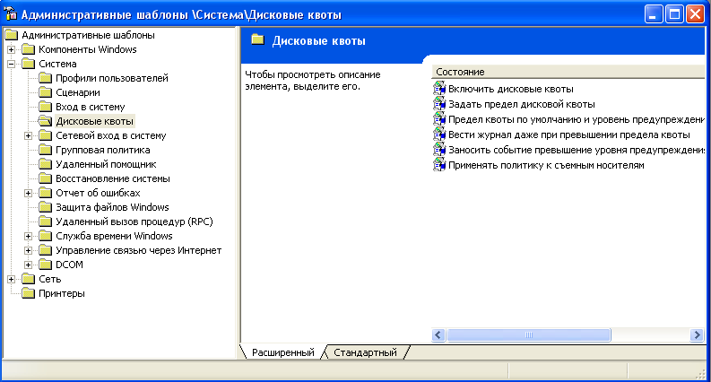
Настройка политик дисковой квоты
Computer Configuration Administrative Templates Quotas (Конфигурация компыотера\Административныешаб-Система\Дисковые квоты)

Slide 70
Группа политик дисковых квот
Enable disk quotas(Включить дисковые квоты)
Enforce disk quota limit (Задать предел дисковой квоты)
Default quota limit andwarning level (Предел квоты по умолчанию и уровень предупреждения)
Log event when quota limexceeded (Вести журнал даже при превышении предела квоты)
Log event when quota warning level exceeded (Заносить событие превышение уровня предупреждения квоты)
Apply policy to removablemedia (Применять политику к съемным носителям)

Slide 71
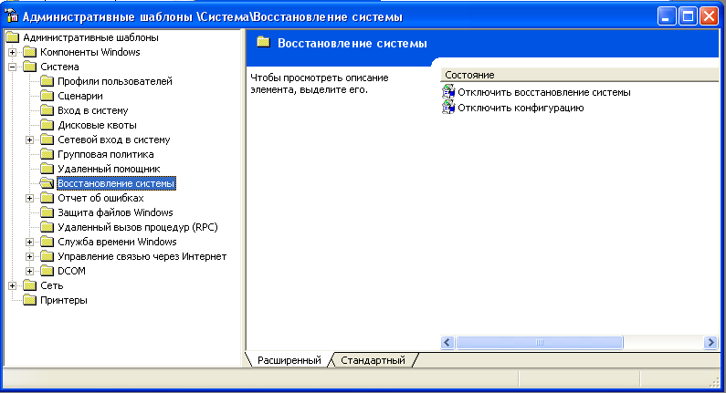
Настройка политик восстановления системы
Политики восстановления системы System Restore хранятся в папке Computer Configuration\AdministrativeTemplatesX, System\System Restore (Конфигурация компьютера\Административные шаблоны\Система\Восстановление системы).

Slide 72
Автономные файлы
Технология автономных файлов обеспечивает работу с сетевыми папками при отключении пользователей от сети. Для этого используется механизм кэширования в автономном кэше, который может быть зашифрован.
С:\Windows\CSC
Сетевые файлы копируются в автономный кэш при помощи процесса, названного синхронизацией.
Использование автономных файлов включено по-умолчанию.

Slide 73
Настройка политик автономных файлов
Политики автономных файлов настраиваются на уровне компьютера или пользователя — на обоих уровнях хранятся политики с одинаковыми названиями.
Работая с одноименными политиками разных уровней, имейте в виду, что политики компьютера приоритетнее политик пользователя, не зависят от пользователя, вошедшего в систему, и применяются постоянно

Slide 74
Политики автономных файлов (1)
Allow or disallow use of the offline files feature (Разрешить или запретить использование автономных файлов)
Prohibit user configuration of offline files (Запретить пользовательскую настройку автономных файлов)
Synchronize all off line files when logging on (Синхронизировать автономные файлы при входе в систему)
Synchronize all offline files before logging off (Синхронизация всех автономных файлов перед выходом из системы)
Synchronize offline files before suspend (Синхронизировать автономные файлы перед приостановкой)
Default cache size (Размер кэша по умолчанию)

Slide 75
Политики автономных файлов (2)
Action on server disconnect (Действия при отключении от сервера)
Remove «Make Available Offline» (Удалить«Сделать доступными автономно»)
Prevent use of Offline Files folder (Запретить использование папки«Автономные файлы*)
Некэшируемые файлы (Files not cached)
Administratively assigned offline files (Административно назначенные автономные файлы)
At logoff, delete local copy of user's offline files (При выходе из системы удалять локальную копию автономных файлов пользователя)
Event logging level (Уровень регистрации событий)

Slide 76
Политики автономных файлов (3)
Subfolders always available offline (Сделать подпапки всегда доступными
Encrypc the offline files cache (Шифровать кэш автономных файлов)
Prohibit -Make Available Offline* for these files and folders (Запретить применение «Сделать доступными автономно для этих файлов и папок)

Slide 77
Настройка политик автономных файлов (1)
В оснастке Group Policy (Групповая политика) нужной системы откройте папку:
Computer Configuration\ Admmistrative Templates\ Network\Offline Files (Конфигурация компьютера \Административные шаблоны \Сеть \Автономные файлы) или
User Configuration \Administrative Templates \ Network \Offline Files (Конфигурация пользователя \Административные шаблоны \Сеть \Автономные файлы)

Slide 78
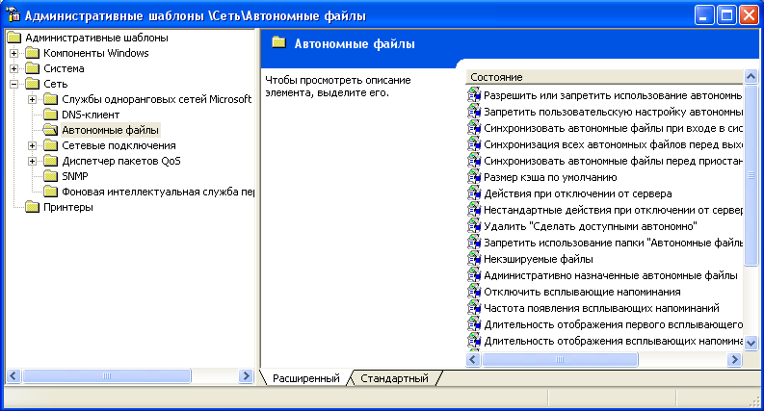
Настройка политик автономных файлов (2)

Slide 79
Административное управление автономными файлами и подпапками
Доступные для автономного использования файлы и папки можно задать административно. Обычно это требуется на файловых серверах или других компьютерах с общими сетевыми ресурсами.
Есть несколько способов административного управления автономными ресурсами.

Slide 80
Административное управление автономными файлами и подпапками
1. В оснастке Group Policy (Групповая политика) откройте папку:
  Computer Configuration \Administrative Templates\
  Network \Offline Files (Конфигурация компьютера \Административные шаблоны \Сеть\Автономные файлы)
  или
  User Configuration\AdministrativeTemplates \Network \Offline Files (Конфигурация пользователя \Административные шаблоны \Сеть \Автономные файлы).

Slide 81
Запретить использование автономных файлов
Чтобы запретить пользователям выбор файлов для работы в автономном режиме, дважды щелкните значок политики Remove «Make available offline» (Удалить «Сделать
доступными автономно»).
В открывшемся диалоговом окне
на вкладке Setting установите переключатель в положение Enabled и щелкните ОК — пользователи не смогут выби­рать файлы для работы в автономном режиме.

Slide 82
Указать ресурсы всегда доступные в автономном режиме
Чтобы указать ресурсы, всегда доступные в автономном режиме:
  Дважды щелкните значок политики Administratively assigned offline files (Административно назначенные автономные файлы).
  В открывшемся диалоговом окне на вкладке Setting установите переключатель в положение Enabled.
  Щелкните кнопку Show (Показать) и в диалого­вом окне Show Contents (Вывод содержания) укажите UNC-пути к ресурсам, например \\corpserver\data

Slide 83
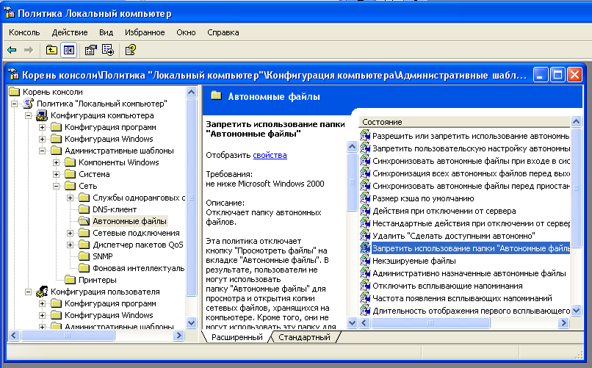

Slide 84
Политики доступа и подключений на уровне пользователя
Сетевых политик много: одни управляют общим доступом к подключению Интернета, к персональному брандмауэру и сетевому мосту и расположены на уровне компьютера, другие, предназначенные для управления подключениями локальной сети (LAN), настройки протокола TCP/IP и подключений удаленного доступа, расположены на уровне пользователя

Slide 85
Политики доступа и подключений на уровне компьютера
Сетевые политики компьютера ограничивают круг разрешенных действий в сети. При активизации политик пользователям запрещены такие возможности, как общий доступ к подключению Интернета в соответствующем домене.
Эти политики призваны обеспечить защиту целостности корпоративной сети, но не запрещают пользователям портативных компьютеров взять компьютер домой и задействовать нужные функции в персональной сети.

Slide 86
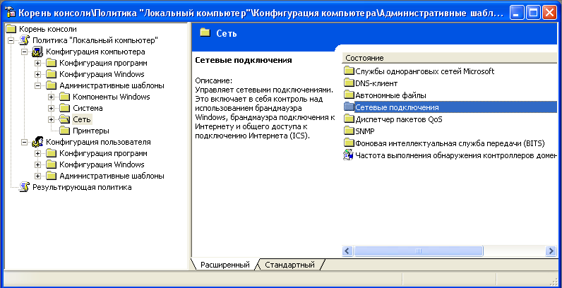
Политики подключений

Slide 87
Сетевые политики
Computer prohibit use of Internet connection sharingon your DNS domain network (Запретить использование общего доступа к подключению Интернета в сетиDNS-домена)
Computer prohibit use of internet connection firewall on your DNS domain network (Запретить использование брандмауэра подключения к Интернету в сети DNS-домена)
Prohibit installation and configuration of network bridge on your DNS do-main network (Запретить установку и настройку сетевых мостов в вашей сети DNS-доменов)
Prohibit access to proper-ties of components of a remote acctss connection (Запретить доступ к свойствам компонентов подключений удаленного доступа)
Prohibit TCP/IP advanced configuration (Запретить дополнительную настройку TCP/IP)
Prohibit access to proper-ties of a LAN connection (Запретить доступ к свойствам подключений по локальной сети)
Ability to change properties of an all user remote access connections(Способность изменения свойств общих подключений удаленного доступа)

Slide 88
Сетевые политики (продолж.)
Prohibit deletion of remote access connections (Запретить удаление подключений удаленного доступа)
Ability to delete all user remote access connections (Способность удалять подключения удаленного доступа)
Ability to enable/disable a LAN connection (Способность подключать и отключать подключения по локальной сети)

Slide 89
Политики удаленной помощи
Политики удаленной помощи применяются для запрещения/ разрешения использования на компьютерах удаленной помощи.
Обычно запрещают свободное применение удаленной помощи и разрешают использование ее по запросам.
Эти политики также позволяют задать максимальное время действия запроса на помощь, не обращаясь к утилите System (Система).

Slide 90
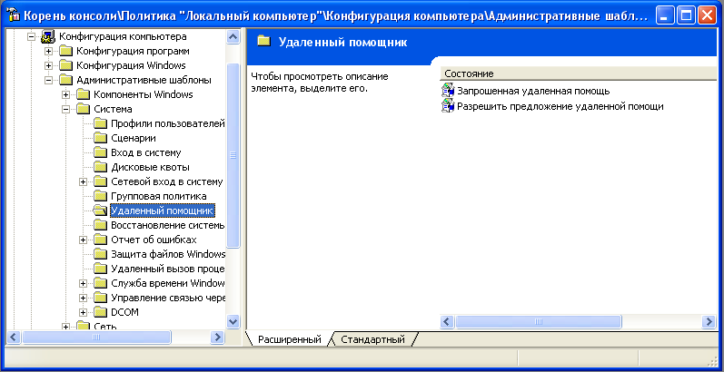
Настройка политик удаленной помощи

Slide 91
Сценарии
Сценарии представляют собой пакетные файлы командной оболочки или сценарии Windows.
Пакетные сценарии созданы на командном языке оболочки, а сценарии Windows — на языке сценариев, например на VBScript или Jscript, и выполняются сервером сценариев Windows (WSH).

Slide 92
Политики сценариев компьютера и пользователя
Политики сценариев управляют поведением и назначением сценариев компьютера и пользователя.
Существуют четыре вида сценариев, которые выполняются во время:
  загрузки компьютера — в процессе загрузки системы;
  завершения работы компьютера — перед выключением компьютера
  входа в систему — при входе пользователя в систему;
  выхода из системы — при выходе пользователя из сис­
  темы

Slide 93
Политики сценариев (1)
Run logon scripts synchronously (Синхронное выполнение сценариев входа в систему)
Run startup scripts asynchronously (Асинхронное выполнение сценариев загрузки)
Run startup scripts visible(Выполнять сценарии загрузки с отображением команд)
Run shutdown scripts visible (Выполнять сценарии завершения работы с отображением команд)
Maximum wait time for group policy scripts (Максимальное время выполнения сценариев групповой политики)

Slide 94
Политики сценариев (2)
Run legacy logon scripts hidden (Выполнять сценарии входа прежних версий без отображения команд)
Run logon scripts visible (Выполнять сценарии входа с отображением команд)
Run logoff scripts visible (Выполнять сценарии выхода с отображением команд)

Slide 95
Рекомендуемое использование сценариев
Несмотря на все разнообразие вариантов выполнения сценариев и способов управления ими, обычно требуется следующее поведение сценариев:
  сценарии входа в систему и загрузки выполняются одновременно;
  отображение команд всех сценариев отключено;
  система ожидает завершения работы сценария не более минуты.

Slide 96
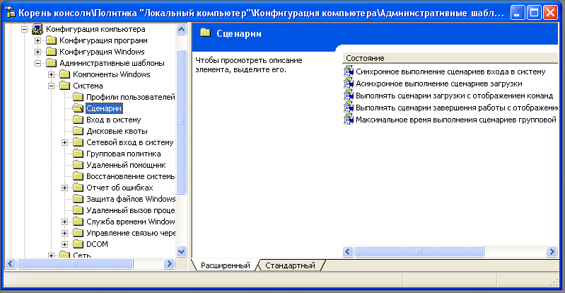
Настройка работы сценариев

Slide 97
Назначение сценариев автозагрузки и завершения работы компьютера
Сценарии автозагрузки и завершения работы компьютера можно запускать в составе общего процесса применения групповых политик. В этом случае компьютер и все его пользователи или все компьютеры, относящиеся к определенному сайту, домену или подразделению, автоматически выполняют сценарии при загрузке или выключении
Для простоты скопируйте нужные сценарии в папки
Scripts\Startup (сценарии загрузки) или Scripts\Shutdown
(сценарии завершения работы). Политики компьютера
хранятся в папке %SystemRoot%\Sysvol\Domain\Policies
на контроллере домена и в папке % WinDir%\System32\
GroupPolicy\Machine на рабочей станции с Windows XP.
В консоли Group Policy (Групповая политика) нужного
ресурса откройте папку Computer Configuration\Windows
Settings\Scripts (Конфигурация компьютера\Конфигура-
ния Windows\Сценарии).

Slide 98
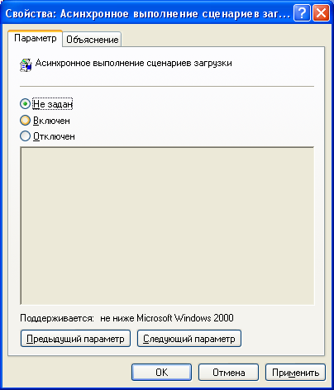
Настройка сценарииев автозагрузки
Чтобы настроить сценарии автозагрузки, щелкните правой кнопкой политику Startup (Автозагрузка) и в контекстном меню выберите команду Properties (Свойства).
Чтобы настроить сценарии автозагрузки, щелкните правой кнопкой политику Shutdown (Завершение работы) и в контекстном меню выберите команду Properties. Откроется диалоговое окно

Slide 99
Назначение сценариев входа и выхода из системы
Сценарии пользователя можно запускать в составе общего процесса применения групповых политик. В этом случае все пользователи, имеющие доступ к данному компьютеру, или все члены определенного сайта, домена или подразделения автоматически выполняют сценарии при входе и/или выходе из системы.
Для простоты скопируйте нужные сценарии в папки
Scripts\Logon и Scripts\Logoff.
Политики пользователя хранятся в папке %SystemRoot% \Sysvol\Domain\ Policies на контроллере домена и %WinDir%\System32\GroupPolicy\Machine на рабочей станции с Windows XP.
Затем с помощью консоли Group Policy (Групповая политика) нужного
ресурса откройте папку User Configuration\Windows Set-
tings\Scripts (Конфигурация пользователя \Конфигурация
Windows\ Сценарии
Затем выполните требуемую настройку

Slide 100
Политики входа в систему и загрузки
В Windows XP существует группа политик, управляющих процессом входа в систему.
Некоторые управляют выполнением программ при входе в систему — в этом они похожи на политики сценариев входа, выполняющие особые задачи при входе в систему.
Другие позволяют изменить вид окон приветствия и входа в систему

Slide 101
Политики входа в систему и загрузки
Don't display the GettingStarted welcome screen atlogon (He отображать окно «Первое знакомство*при входе в систему)
Always use classic logon (Всегда использовать классический вход в систему)
Run these programs at user logon (Запускать указанные программы при входе в систему)
Do not process the run-once list (He обрабатывать список автозапуска программ, выполняемых однажды)
Do not process the disable legacy run list (He обрабатывать список автозапуска для старых версий)

Slide 102
Скрытие окна «Первое знакомство»
Окно первого знакомства нередко раздражает пользователей,
так как оно автоматически выводится при каждом входе в
новую систему.
1. В оснастке Group Policy (Групповая политика) нужной системы откройте папку Computer Configuration\Administrative Templates\System\Logon (Конфигурация компьютера \Административные шаблоны \Система \ Вход в систему).
2. Дважды щелкните значок политики Don't display the Getting Started welcome screen at logon. В открывшемся диалоговом окне на вкладке Setting (Параметр) установите переключатель в положение Enabled (Включен) и щелкните ОК.

Slide 103
Классический вход в систему вместо простого
Простое окно входа в систему — это новая особенность Windows XP и стандартное в этой ОС средство проверки подлинности пользователей.
Однако некоторые пользователи предпочитают классический вид. Вот как перейти к классическому окну входа.
Настраивается в оснастке Group Policy (Групповая политика) нужной системы откройте папку Computer Configuration\Administrative Templates \System\ Logon.
Дважды щелкните значок политики Always use classic logon (Всегда использовать классический вход в систему). В открывшемся диалоговом окне на вкладке Setting установите переключатель в положение Enabled и щелкните ОК

Slide 104
Определение программ, запускаемых при входе в систему
Пользователи могут самостоятельно определять перечень приложений, запускаемых при входе в систему, но часто удобнее сделать это с помощью политик, особенно если при работе группе пользователи работают с одними и теми же приложениями.
I В оснастке Group Policy (Групповая политика) нужной системы откройте папку Computer Configuration\Administ-rative Templates\System\Logon.
Дважды щелкните значок политики Run these programs
at user logon (Запускать указанные программы при входе
в систему). В открывшемся диалоговом окне на вкладке
Setting установите переключатель в положение Enabled.
Чтобы указать программы, запускаемые при входе в си­
стему, щелкните кнопку Show (Показать). В диалоговом
окне Show Contents (Вы вод содержания) укажите полные файловые или UNC-пути приложений, например D:\Prog-гат Files\InternetExplorer\iexplore.exe или \\DCServ01\ Apps\stats.exe.
Закройте все открытые диалоговые окна.

Slide 105
Отключение списков автозапуска программ
Политики позволяют отключить список автозапуска старых версий программ, а также программ, выполняемых лишь раз. Списки автозапуска старых версий программ хранятся и реестре в разделе HKEY_LOCAL_MACHINE\Software\Mic-
on\Runили HKEY_CURRENT_ USER\Software\Microsoft\Windows\CurrentVersion\Run.
Можно определять программы, выполняемые лишь раз, при
следующей загрузке, но в последующих загрузках системы.
Списки таких программ хранятся в реестре в разделе HKEY_
LOCAL_MACHINE\SorLware\Microsoft\Windo\vs\CurrentVer-
sion\ Run Once

Slide 106
Вот как отключить списки автозапуска программ
В оснастке Group Policy (Групповая политика) нужной
системы откройте папку Computer Configuration\Administ-
rative Templatcs\System\Logon или User Configuration\Ad­
ministrative Templates\System\Logon.
Дважды щелкните значок политики Do not process the run-
once list (He обрабатывать список автозапуска программ,
выполняемых однажды). В открывшемся диалоговом окне
на вкладке Setting установите переключатель в положе­
ние Enabled и щелкните кнопку Next Setting (Следующий
параметр).
В диалоговом окне Do not process the legacy run list (Свой­
ства: He обрабатывать список автозапуска для старых
версий) установите переключатель в положение Enabled
и щелкните кнопку ОК.

Slide 107
Права доступа к файлам и каталогам
доступ к файлам и каталогам на разделах с NTFS контролируется системой безопасности с помощью маски доступа (access mask), содержащейся в записях списка контроля доступа ACL. Маска доступа включает стандартные (standard), специфичные (specific) и родовые (generic) права доступа.

Slide 108
Стандартные права доступа
Стандартное право доступа | Позволяет…
SYNCHRONIZE | ...использовать объект для синхронизации.
WRITE_OWNER | ...изменить владельца объекта.
WRITE_DAC | ...изменить дискреционный список контроля доступа (discretionary ACL, DACL) к объекту.
READ_CONTROL | ... считать информацию из дескриптора безопасности объекта (кроме данных из системного списка контроля доступа - system ACL, SACL).
DELETE | .. удалить объект.

Slide 109
Специфичные права доступа
Специфичное право доступа | Позволяет...
READ_DATA | ...прочитать информацию в файле (папке).
WRITE_DATA | ...записать информацию.
APPEND_DATA | ...добавить информацию.
READ_ATTRIBUTES | ...считать атрибуты файла (папки).
WRITE_ATTRIBUTES | ...записать атрибуты.
READ_EA (Extended Attribute) | ...считать расширенные атрибуты файла (папки).
WRITE_EA (Extended Attribute) | ...записать расширенные атрибуты.
EXECUTE | ...запустить файл на выполнение.
Специфичные права доступа характерны для объектов определенного типа и применяются только при операциях с этими объектами. Список прав, используемых при работе с защищенными файлами и папками на разделах с файловой системой NTFS, и предоставляемые этими правами возможности:

Slide 110
Родовые права доступа
Родовые права доступа облегчают создание приложений, работающих с системой безопасности Windows NT (указать одно родовое право доступа гораздо легче, чем целый набор его составляющих). Родовые права доступа используются приложениями для обеспечения защиты объекта, а их конкретное действие определяется тем, каким стандартным и специфичным правам доступа они соответствуют.

Slide 111
Родовые права доступа
Родовое право доступа | Для файлов включает специфичные и стандартные права
GENERIC_READ | READ_CONTROL FILE_READ_DATA FILE_READ_ATTRIBUTES FILE_READ_EA SYNCHRONIZE
GENERIC_WRITE | READ_CONTROL FILE_WRITE_DATA FILE_WRITE_ATTRIBUTES FILE_WRITE_EA FILE_APPEND_DATA SYNCHRONIZE
GENERIC_EXECUTE | READ_CONTROL FILE_READ_ATTRIBUTES FILE_EXECUTE SYNCHRONIZE

Slide 112
Константы Win32
Константа | Означает комбинацию прав доступа
STANDARD_RIGHTS_ALL | DELETE READ_CONTROL WRITE_DAC WRITE_OWNER SYNCHRONIZE
STANDARD_RIGHTS_REQUIRED | DELETE READ_CONTROL WRITE_DAC WRITE_OWNER
STANDARD_RIGHTS_READ | READ_CONTROL
STANDARD_RIGHTS_WRITE | READ_CONTROL
STANDARD_RIGHTS_EXECUTE | READ_CONTROL

Slide 113
Разрешение NTFS
Read
Разрешение NTFS | Включает права доступа | Дает пользователю возможность
 |  | для папки | для файла
Read (R) | READ_CONTROL SYNCHRONIZE READ_DATA READ_EA READ_ATTRIBUTES | ...считать список имен файлов и подпапок. | ...считать данные, содержащиеся в файле, и информацию об его атрибутах, разрешениях и владельце.

Slide 114
Разрешение NTFS
Write
Write (W) | READ_ CONTROL SYNCHRONIZE WRITE_DATA APPEND_DATA WRITE_EA WRITE_ATTRIBUTES | ...создать в папке файлы и вложенные папки, изменить атрибуты папки, считать информацию о разрешениях и владельце; прочитать содержимое папки при этом нельзя, т.е. разрешение Write не дает полномочий Read | ...создать или изменить данные, содержащиеся в файле, изменить атрибуты файла, вывести информацию о разрешениях файла, без разрешения Read практически бесполезно, поскольку в этом случае можно лишь перезаписать файл, т.е. сохранить новый файл с таким же именем поверх старого.

Slide 115
Разрешение NTFS
Execute (X)
Execute (X) | READ_CONTROL SYNCHRONIZE EXECUTE READ_ATTRIBUTES | ...сделать папку текущей | ...считать информацию об атрибутах, разрешениях и владельце файла, а также запустить программный файл на выполнение; разрешение Read при этом не требуется.

Slide 116
Разрешения NTFS
Delete(D), Change Permiossion (P), Take Ownership (O)
Delete (D) | DELETE | ...удалить папку | ...удалить файл.
Change Permission (Р) | WRITE_DAC | ...изменить полномочия доступа к папке | ...изменить полномочия доступа к файлу.
Take Ownership (О) | WRITE_OWNER | ...стать владельцем папки. | ....стать владельцем файла.

Slide 117
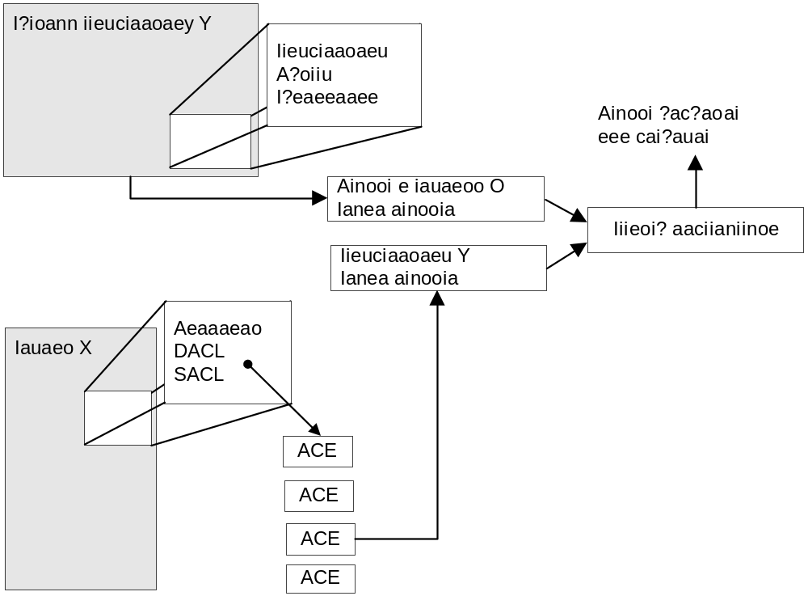
Проверка прав доступа

Slide 118
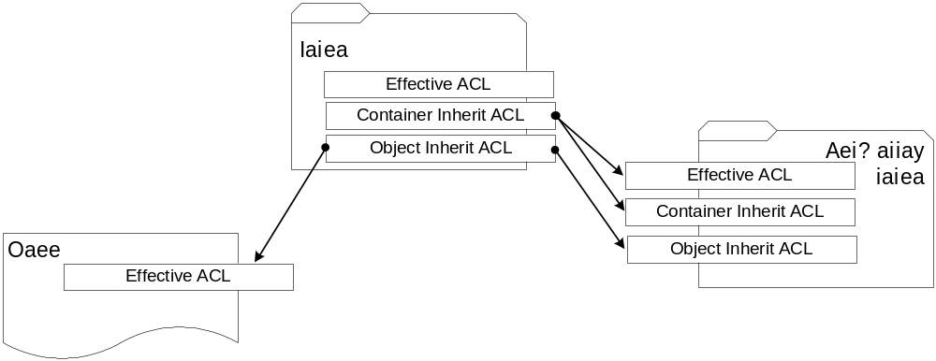
Наследование прав доступа

Slide 119
Компоненты системы безопасности

Slide 120
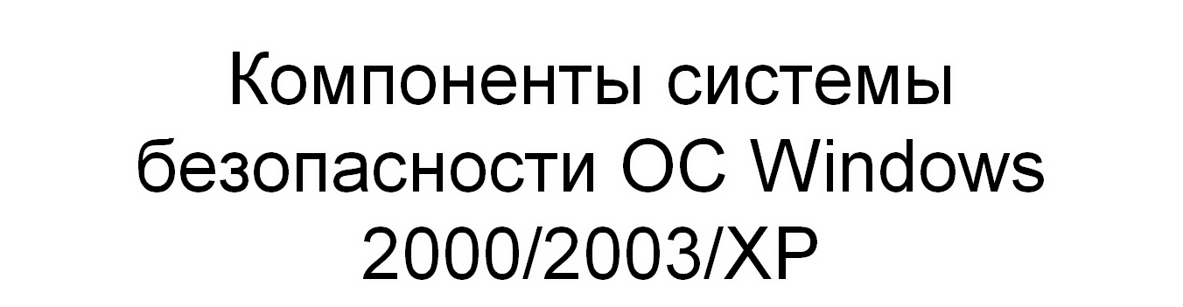
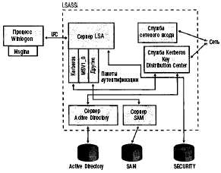
Пакеты аутентификации:
  MSV1_0
  Kerberos
MSV1_0:
– локальный вход;
- сетевой вход в доверяемые домены WinNT;
- Сетевой вход при отсутствии контроллера домена.
Kerberos:
– сетевой вход в домен.

Slide 121
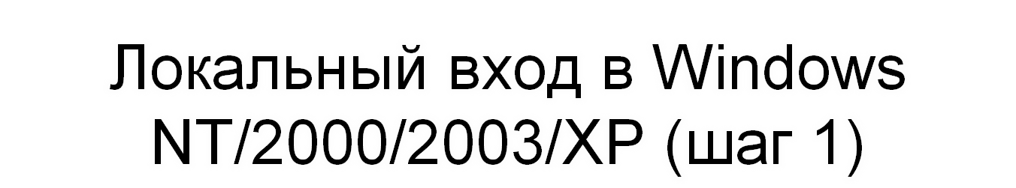
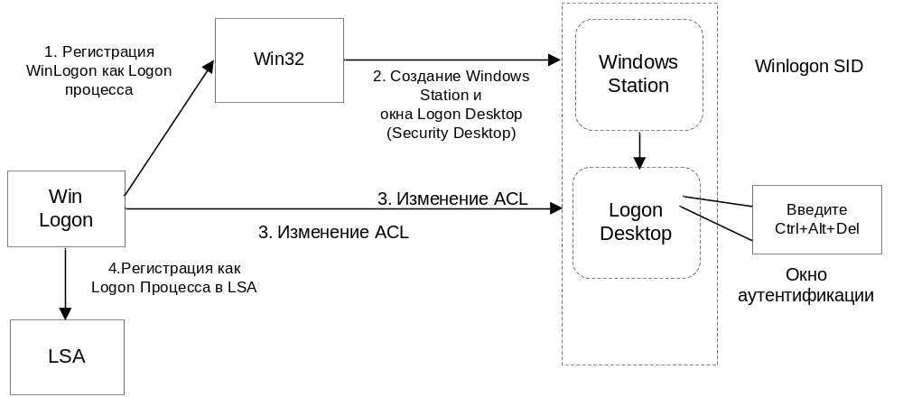
В ходе загрузки система Winlogon регистрирует себя на сервере Win32 в качеcтве login-процесса, что гарантирует, что ни какой другой процесс не будет иметь доступ к объекту Windows Station, созданному сервером Win32
Далее процесс WinLogon активизирует Winlogon Desktop и переходит в состояние ожидания.
Пользователь нажимает комбинацию клавиш Ctrl+Alt+Del. Этот шаг рекомендуется выполнять во всех случаях, даже когда перед пользователем уже находится диалоговое окно Logon Information. Комбинация клавиш Ctrl+Alt+Del, иногда ее называют SAS - Secure Attention Sequence, перехватываемая операционной системой на низком уровне, гарантирует, что введенная информация будет обработана операционной системой Windows NT, а не какой-либо программой типа "троянский конь", написанной для перехвата пароля.

Slide 122
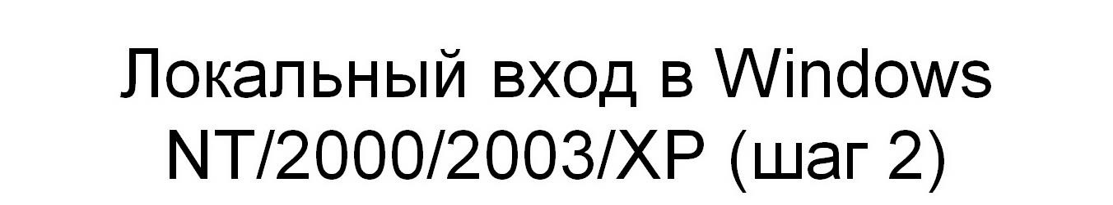
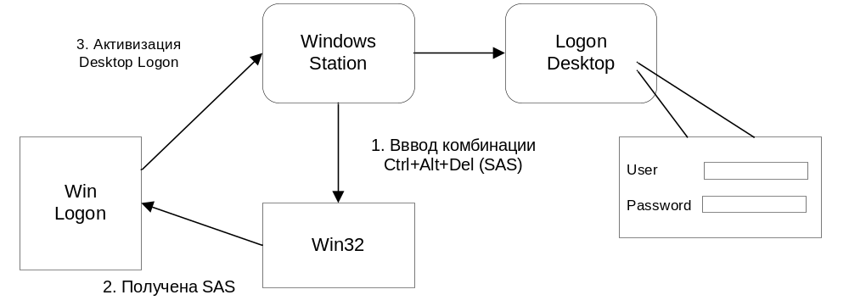
После получения SAS-последовательности Winlogon начинает процесс идентификации и аутентификации, выводя на экран соответствующее окно, в котором содержится приглашение для ввода username, password и домена, в котором регистрируется пользователь

Slide 123

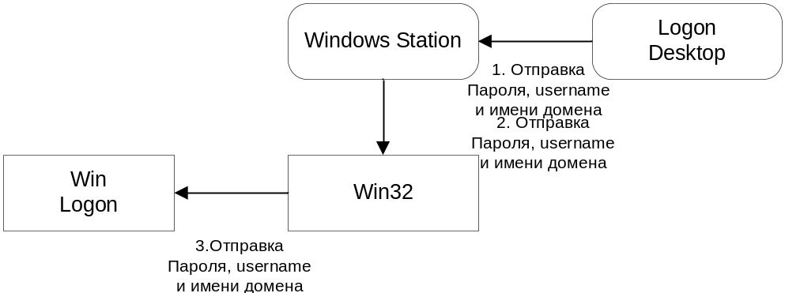
4. Введенные username/password/domain передаются в Win32, который в свою очередь передает их к Winlogon

Slide 124
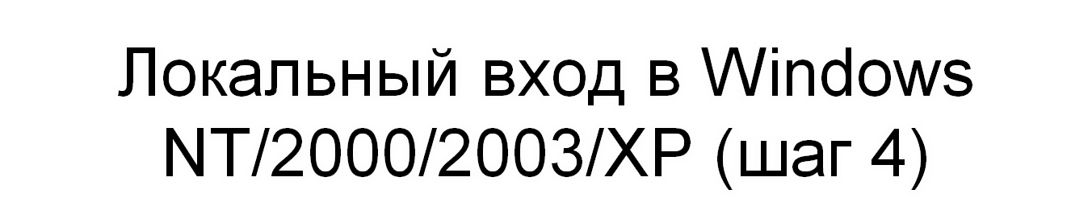
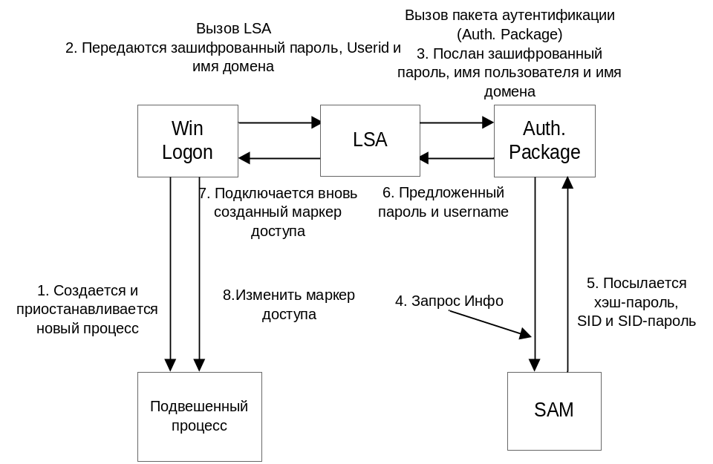
5. Winlogon, получив username/password/domain определяет домен, к которому относится user, создает уникальный logon SID, создает и приостанавливает новый процесс и вызывает LSA
LSA обращается к пакету проверки подлинности - по умолчанию MSV1_0. WinLogon передает в вызове LSA имя пользователя, пароль и имя домена, в котором регистрируется пользователь, а также указывает какой пакет аутентификации пользователя должен использовать LSA (напомним, что пакетов аутентификации может быть несколько). При передаче пароля от WinLogon к LSA он шифруется методом, известным процессу WinLogon и пакету аутентификации, но неизвестным LSA. Получив вызов от WinLogon, LSA в свою очередь вызывает указанный пакет проверки подлинности, который собственно и выполняет проверку имени пользователя и пароля.
Пакет проверки подлинности определяет, является ли учетная запись локальной. Если да, то имя и пароль будут сравниваться с находящимися в локальной базе данных учетных записей. Если нет, служба Netlogon будет вызывать программу проверки подлинности на удаленном компьютере.

Slide 125

Пакет проверки подлинности выполняет верификацию имени пользователя и пароля путем выполнения запроса Info к диспетчеру учетных записей SAM, передавая последнему в качестве параметров имя пользователя и имя домена. Диспетчер учетных записей SAM, поддерживающий базу учетных записей, возвращает идентификатор безопасности (security identifier, SID) пользователя и идентификаторы безопасности всех групп, членом которых он является, а также хеширование пароля пользователя (пароль Lan Manager и пароль Windows NT).
Далее пакет проверки подлинности проводит сравнение хешированных паролей, полученных от LSA и от SAM, друг с другом. Если пароли не совпадают, то сообщение об этом отправляется к LSA, который в свою очередь извещает WinLogon Server. Сервер WinLogon генерирует соответствующее сообщение и выдает его на экран пользователю. Если сравнение паролей проходит успешно, то процесс входа пользователя в систему продолжается.
Пакет проверки подлинности создает сессию входа (logon session) и передает ее, а также все идентификаторы безопасности обратно Локальному администратору безопасности LSA.
Локальный администратор безопасности проверяет, разрешен ли пользователю вход данного типа, и, если вход в систему запрещен, сессия входа уничтожается, а процессу входа возвращается код ошибки.
Если вход разрешается, создается маркер доступа (access token), содержащий идентификаторы безопасности пользователя и групп, членом которых он является, а также ACL по умолчанию в соответствии с правами и привилегиями, определенными для пользователя. В маркер доступа также прописываются привилегии пользователя. Этот маркер возвращается процессу (WinLogon) входа со статусом Success.

Slide 126

WinLogon использует полученный маркер доступа и ACL для создания ACL пользователя в DACL Windows Station и для назначения нового первичного маркера доступа созданному ранее и приостановленному процессу.
Затем WinLogon с помощью подсистемы Win32 создает Desktop пользователя и соответствующий Desktop храненителя экрана (screen saver), изменяет дискреционный список доступа (DACL) обоих десктопов таким образом, чтобы к ним имели доступ пользователь и процесс WinLogon.

Slide 127
Управление работой в сети

Slide 128
Настройка параметров Интернета
Определение URL-адресов домашней страницы, панели поиска и страницы поддержки
Настройка меню Favorites и Links
Настройка пользовательского интерфейса браузера
Определение используемых по умолчанию программ Интернета
Настройка подключений и параметров прокси
Настройка зон безопасности
Дополнительные политики настройки параметров Интернета

Slide 129
Протокол TCP/IP, безопасность и аутентификация
Установка сетевых компонентов
  Установка сетевых адаптеров
  Установка протокола ТСРЛР
Настройка локальных подключений
  Настройка статических IP-адресов
  Настройка динамических IP-адресов и альтернативная IP-адресация
  Настройка нескольких шлюзов
  Настройка разрешения имен в DNS
  Настройка разрешения имен в WINS
Управление локальными подключениями
  Включение и отключение локальных подключений
  Просмотр информации о конфигурации сети
  Переименование локальных подключений
  Восстановление локальных подключений
Основные варианты диагностики сети
  Ping
  Traceroute
  Nslookup
Освобождение и обновление аренды DHCP
Регистрация и очистка кэша DNS

Slide 130
Подробная диагностика сети
Устранение неполадок сети — довольно сложная задача, так как службы, протоколы и параметры сети тесно связаны друг с другом. К счастью, средства диагностики Windows XP по­зволяют обнаруживать неполадки, в том числе:
  общие проблемы сети;
  некорректные параметры служб Интернета: почтовой службы, службы новостей и прокси;
  неверные параметры модемов, клиентов сети и сетевых адаптеров;
  неполадки конфигурации DNS, DHCP и WINS;
  некорректно указанные основные шлюзы и IP-адреса.

Slide 131
Диагностика выполняется так.
В меню Start (Пуск) щелкните команду Help and Support
(Справка и поддержка) — откроется окно Help and Support
Center (Центр справки и поддержки).
В разделе Pick a Task (Выбор задания) выберите элемент
Use tools to view your computer information and diagnose
problems (Использование служебных программ для про­
смотра информации о компьютере и диагностики непо­
ладок).
В панели Tools (Сервис) выберите Network Diagnostics
(Диагностика сети), затем в правой панели — команду Scan
your system (Собрать информацию), и начнется диагнос­
тика сети.

Slide 132
Более глубокая диагностика выполняется так
Щелкните команду Set Scanning Options (Настроить па­
раметры сбора информации) — отроется страница Options
(Параметры).
В разделе Actions (Действия) отметьте флажками опера­
ции, которые следует выполнять, и снимите флажки не­
нужных действий. Чтобы получить подробную информа­
цию, установите флажок Verbose (Подробно).
В разделе Categories (Категории) отметьте флажками
тесты, которые следует выполнять, и снимите флажки
ненужных тестов:
• Domain Name System (DNS) [DNS-серверы] — тща­
тельное тестирование DNS;
• Dynamic Host Configuration Protocol (DHCP) [DHCP
серверы ] — анализ конфигурации DHCP и проверка текущей аренды;
• Default Gateways (Основные шлюзы) — проверка
доступности определенных в конфигурации шлюзов.
Щелкните кнопку Save Options (Сохранить параметры).
Чтобы повторить диагностику, щелкните кнопку Scan your
system (Собрать информацию). Устраните выявленные
неполадки, используя описанные в этой главе приемы

Slide 133
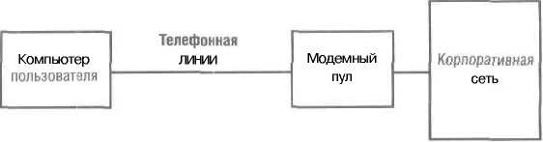
Управление мобильным и удаленным доступом к сетям
Доступ к корпоративной сети через модемный пул по телефонной линии.

Slide 134
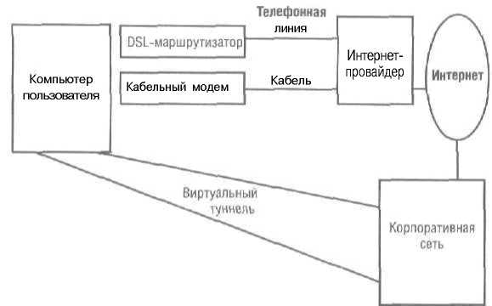
Доступ к корпоративной сети по широкополосной линии связи и VPN

Slide 135
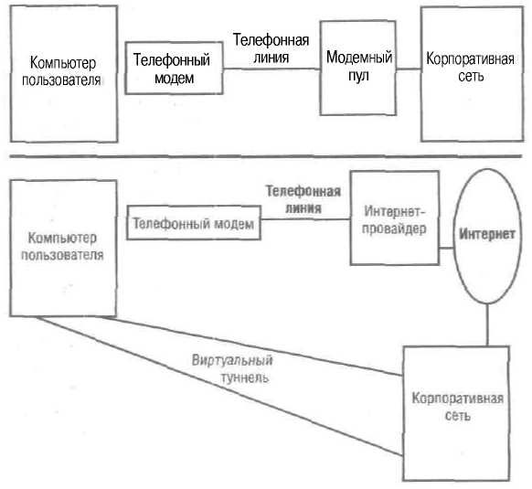
Совместное использование VPN и телефонных подключений

Slide 136
Создание подключений для удаленного доступа
Создание телефонного подключения
  Правила набора номера и размещение вызова
  Создание размещений вызова
Создание широкополосного подключения
Создание VPN-подключения

Slide 137
Настройка параметров подключения
Настройка подключений, устанавливаемых автоматически и вручную
Настройка параметров прокси-сервера для мобильных подключений
Определение реквизитов учетной записи
Настройка порядка выполнения попыток подключения и автоматического отключения
Настройка повторного дозвона
Создание подключения с использованием правил набора номера
Настройка основного и дополнительных номеров для телефонного подключения
Настройка проверки подлинности
Настройка сетевых протоколов и компонентов
Включение и отключение брандмауэра Internet Connection Firewall

Slide 138
Установка подключений
Подключение по телефонной линии
Подключение по широкополосной линии

